Slide 1
CICLO I
Programación Nivel Básico

Slide 2
Sesión 1:
Fundamentos de Programación y HTML
Conceptos básicos de programación

Slide 3
Objetivos de la sesión
Al finalizar esta sesión estarás en capacidad de:
Comprender los conceptos fundamentales de la programación
Desarrollar habilidades para escribir y comprender código
Aplicar conceptos de programación en proyectos prácticos.

Slide 4

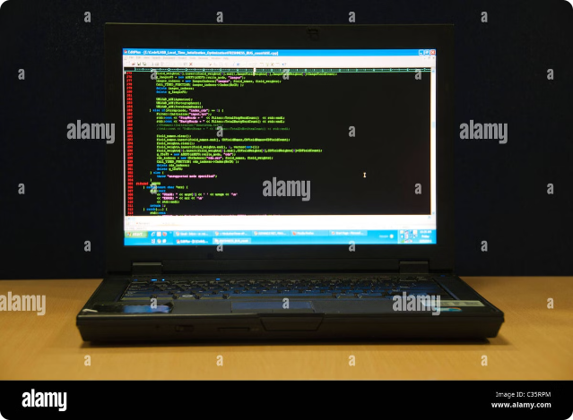
Introducción
La programación es una habilidad fundamental en el mundo moderno, un lenguaje que nos permite interactuar con las máquinas e instruirlas para realizar tareas complejas. Es el arte de traducir ideas abstractas en instrucciones comprensibles para las computadoras. A través de la programación, creamos software, aplicaciones web, juegos y una miríada de herramientas que hacen que nuestras vidas sean más eficientes, divertidas y conectadas.

Slide 5


Introducción a la programación
La programación es la base de la tecnología moderna. Se trata de un lenguaje que permite a las computadoras realizar tareas específicas, dando instrucciones a través de código. En esencia, la programación es como hablar con una máquina para que haga lo que queremos.

Slide 6

Definición de programación
La programación es el proceso de diseñar, escribir, probar y depurar código fuente para crear programas de software. Se trata de un proceso creativo que implica la resolución de problemas, la lógica y el pensamiento computacional. El código fuente se escribe en un lenguaje de programación específico que las computadoras pueden entender y ejecutar.

Slide 7


¿Qué es la programación?
Instrucciones para las máquinas
En esencia, la programación consiste en escribir instrucciones detalladas para las computadoras. Estas instrucciones, escritas en un lenguaje específico que la máquina entiende, le dicen qué hacer, cómo hacerlo y en qué orden.
Lógica y algoritmos
Para programar, es esencial tener una comprensión básica de la lógica y los algoritmos. Un algoritmo es una secuencia de pasos bien definidos que resuelven un problema específico. La programación consiste en traducir estos algoritmos en código.
Creación de software y aplicaciones
A través de la programación, podemos crear programas de computadora, aplicaciones web, juegos, sistemas operativos y una gran variedad de herramientas digitales que usamos a diario.

Slide 8

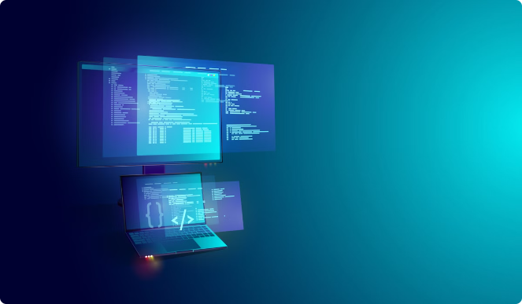
Conceptos básicos de programación
1
Variables
Las variables son contenedores que almacenan datos. Pueden contener información de diferentes tipos, como números, texto o incluso listas de elementos.
2
Operadores
Los operadores permiten realizar operaciones matemáticas, lógicas o de comparación entre variables y datos.
3
Sentencias
Las sentencias son instrucciones que la computadora ejecuta en un orden específico. Cada sentencia realiza una acción, como asignar un valor a una variable o mostrar un mensaje en la pantalla.
4
Estructuras de control
Las estructuras de control determinan el flujo de ejecución de un programa. Permiten tomar decisiones, ejecutar código repetidamente y controlar el orden de las operaciones.

Slide 9

Conceptos ampliados de programacion
La programación incluye:
Variables
Operadores
Estructuras de control
Las variables son contenedores que almacenan datos en un programa. Se les da un nombre y un tipo de datos (como entero, texto o booleano) para determinar el tipo de información que pueden contener.
Los operadores son símbolos especiales que realizan operaciones matemáticas, lógicas o de comparación en datos. Ejemplos: +, -, *, /, =, ==, <, >.
Las estructuras de control determinan el flujo de ejecución del programa, permitiendo que las instrucciones se ejecuten en un orden específico o bajo ciertas condiciones. Entre las más comunes están las condicionales (if, else, elif) y los bucles (for, while).

Slide 10
Algoritmos y estructuras de control
Ejemplos
Las estructuras de control más comunes son:
Sentencia IF: Ejecuta un bloque de código si se cumple una condición.
Algoritmo
Un algoritmo es una secuencia de pasos bien definidos que resuelven un problema específico. Es la base de la programación, ya que describe cómo se debe realizar una tarea.
Sentencia FOR: Repite un bloque de código un número determinado de veces.
Sentencia WHILE: Repite un bloque de código mientras se cumple una condición.
1
2
3
Estructuras de control
Las estructuras de control son instrucciones que controlan el flujo de ejecución de un algoritmo. Permiten tomar decisiones, repetir acciones y controlar el orden de las operaciones.

Slide 11
Tipos de datos y variables
Tipos de datos
Variables
Operaciones con variables
Los tipos de datos determinan el tipo de información que puede contener una variable. Algunos tipos de datos comunes son:
Las variables son contenedores que almacenan datos de un tipo específico. Se les asigna un nombre para poder acceder a su contenido.
Las variables se pueden usar en operaciones matemáticas, lógicas y de comparación. Por ejemplo, se puede sumar el contenido de dos variables o comparar si una variable es mayor que otra.
Entero: Números enteros, como 1, 2, 3.
Por ejemplo, la variable "edad" podría almacenar un valor entero que representa la edad de una persona.
Decimal: Números con decimales, como 1.5, 2.75.
Texto: Cadenas de caracteres, como "Hola" o "Programación".
Booleano: Valores verdaderos o falsos, como True o False.

Slide 12



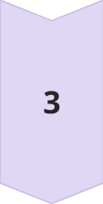
Funciones y subrutinas
Funciones
Las funciones son bloques de código que realizan una tarea específica. Se les asigna un nombre y pueden recibir parámetros como entrada. Las funciones retornan un valor como salida.
Subrutinas
Las subrutinas son similares a las funciones, pero no retornan un valor. Se usan para realizar tareas específicas dentro del programa principal.
Beneficios de usar funciones y subrutinas
Reusabilidad: Se pueden reutilizar en diferentes partes del programa.
Organización: Mejoran la organización y la legibilidad del código.
Modularidad: Permiten dividir el programa en partes más pequeñas y manejables.

Slide 13
Tipos de lenguajes de programación
Existen diferentes tipos de lenguajes de programación, cada uno con sus características y aplicaciones específicas. Algunos ejemplos son:
Lenguaje
Descripción
Aplicaciones
Python
Lenguaje de alto nivel, versátil y fácil de aprender.
Ciencia de datos, aprendizaje automático, desarrollo web.
Java
Lenguaje orientado a objetos, robusto y ampliamente utilizado.
Desarrollo de aplicaciones móviles, aplicaciones web y software empresarial.
JavaScript
Lenguaje para desarrollo web, que permite la interactividad en páginas web.
Desarrollo web frontend, desarrollo de juegos, aplicaciones móviles.
C++
Lenguaje de alto rendimiento, usado para desarrollo de sistemas y juegos.
Desarrollo de juegos, desarrollo de sistemas operativos, aplicaciones de alto rendimiento.

Slide 14

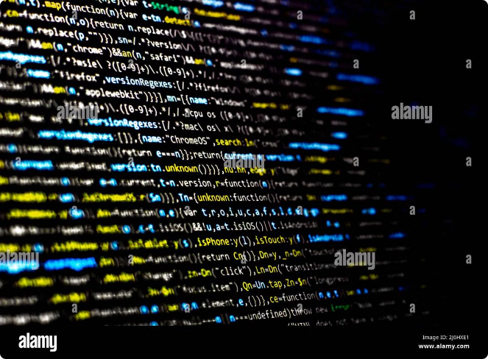
Lenguajes de programación
Nombre
Descripción
Python
Un lenguaje de programación versátil y de fácil aprendizaje. Ideal para aplicaciones web, análisis de datos, aprendizaje automático e inteligencia artificial.
JavaScript
El lenguaje del web, utilizado para crear sitios web interactivos, aplicaciones web y juegos.
Java
Un lenguaje de programación orientado a objetos, conocido por su portabilidad y su uso en aplicaciones empresariales y móviles.
C++
Un lenguaje de programación potente y de alto rendimiento, utilizado para el desarrollo de sistemas operativos, juegos y aplicaciones que requieren un alto nivel de control.

Slide 15


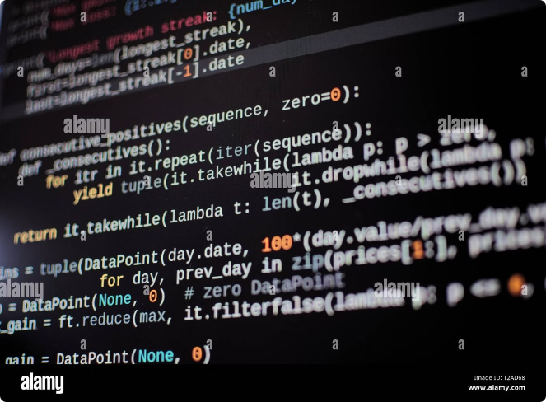



Ejemplos de lenguajes de programación
Python
Un lenguaje de programación versátil, conocido por su sintaxis simple y su enfoque en la legibilidad. Es ideal para aplicaciones web, análisis de datos, aprendizaje automático e inteligencia artificial.
JavaScript
El lenguaje de la web, utilizado para crear sitios web interactivos, aplicaciones web y juegos. Permite agregar dinamismo y interactividad a las páginas web.
Java
Un lenguaje de programación orientado a objetos, conocido por su portabilidad y su uso en aplicaciones empresariales y móviles.
C++
Un lenguaje de programación potente y de alto rendimiento, utilizado para el desarrollo de sistemas operativos, juegos y aplicaciones que requieren un alto nivel de control.

Slide 16
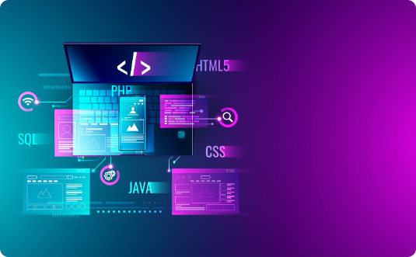

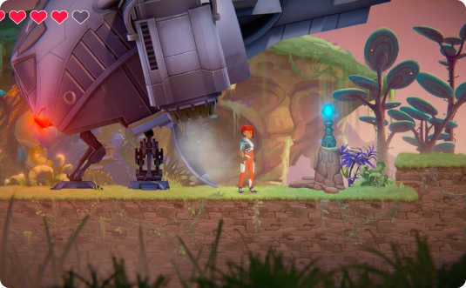
Aplicaciones de la programación
Desarrollo Web
Desarrollo de aplicaciones móviles
Desarrollo de juegos
La programación es esencial para crear sitios web interactivos, aplicaciones web, plataformas de comercio electrónico y una variedad de servicios en línea.
La programación es crucial para crear juegos de computadora y videojuegos, desde juegos simples hasta títulos complejos de AAA.
Con la programación, se crean aplicaciones móviles para teléfonos inteligentes y tabletas, abarcando áreas como juegos, redes sociales, compras y entretenimiento.

Slide 17





Aplicaciones de la programación
La programación tiene aplicaciones en casi todos los aspectos de nuestra vida, desde los dispositivos que usamos hasta los servicios que consumimos. Algunos ejemplos de aplicaciones de la programación incluyen:
Desarrollo web
Crear sitios web, aplicaciones web y plataformas online.
Desarrollo de aplicaciones móviles
Crear aplicaciones para teléfonos inteligentes y tablets.
Ciencia de datos y aprendizaje automático
Analizar datos, crear modelos predictivos y desarrollar sistemas inteligentes.
Robótica e inteligencia artificial
Controlar robots, desarrollar sistemas de IA y automatizar tareas complejas.
Ciberseguridad
Proteger sistemas informáticos, redes y datos de amenazas cibernéticas.

Slide 18


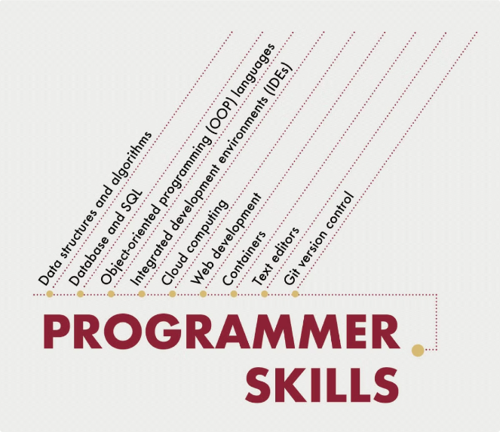



Importancia de la programación en la actualidad
La programación es cada vez más importante en la era digital. El mundo se está volviendo cada vez más automatizado y conectado, y la programación es la clave para impulsar esta transformación. La programación es esencial para:
Innovación
Crear nuevas soluciones y tecnologías para mejorar la vida humana.
Automatización
Optimizar procesos, reducir errores humanos y aumentar la eficiencia.
Conectividad
Crear plataformas y servicios que conecten a las personas y la información.
Oportunidades laborales
Ofrece una gran demanda de profesionales calificados en el mercado laboral.

Slide 19


Importancia de la programación en la actualidad
1
Innovación tecnológica
La programación es el motor de la innovación tecnológica. Permite crear soluciones a los problemas del mundo real, desde la automatización de tareas hasta la creación de nuevos sistemas de comunicación.
2
Crecimiento económico
La industria de la tecnología y la información es una de las más dinámicas y de rápido crecimiento. Los programadores son altamente demandados y bien remunerados.
3
Resolución de problemas
La programación desarrolla habilidades de pensamiento crítico, lógica y resolución de problemas. Es una habilidad valiosa en cualquier campo profesional.
4
Creatividad y expresión
La programación es una forma de expresión creativa. Permite a las personas dar vida a sus ideas y construir nuevas realidades digitales.

Slide 20


Habilidades necesarias para la programación
Para convertirse en un programador exitoso, se requieren habilidades técnicas y de pensamiento crítico. Algunas de las habilidades más importantes incluyen:
1
Pensamiento lógico
La capacidad de descomponer problemas complejos en pasos más pequeños y solucionarlos de forma sistemática.
2
Habilidades de resolución de problemas
La capacidad de identificar problemas, analizarlos y encontrar soluciones creativas.
3
Dominio de lenguajes de programación
La capacidad de escribir código en diferentes lenguajes de programación y entender cómo funciona el código.
4
Conocimiento de estructuras de datos y algoritmos
La capacidad de organizar datos de manera eficiente y desarrollar algoritmos para resolver problemas.

Slide 21
Pasos para comenzar a programar
Si estás interesado en aprender a programar, puedes empezar con estos pasos:
1
Elige un lenguaje de programación
Hay muchos lenguajes de programación disponibles, elige uno que sea adecuado para tus intereses y objetivos. Algunos lenguajes populares son Python, Java, JavaScript y C++.
2
Aprende los conceptos básicos
Estudia los conceptos básicos de la programación, como variables, operadores, estructuras de control y funciones. Hay muchos recursos disponibles en línea y en libros.
3
Practica regularmente
La práctica es fundamental para aprender a programar. Elige proyectos pequeños para empezar y ve aumentando la complejidad gradualmente. Hay muchos desafíos y proyectos en línea que puedes probar.
4
Únete a una comunidad de programadores
Busca comunidades en línea o grupos de programación locales donde puedes compartir conocimientos, obtener ayuda y colaborar con otros programadores.
5
Mantente actualizado
La tecnología evoluciona rápidamente, por lo que es importante mantenerte actualizado con las últimas tendencias y herramientas en programación.

Slide 22
Ejercicios de práctica

Slide 23


